Slide 1
第二单元 · 千克和克
认识千克
WWW.PPT818.COM

Slide 2
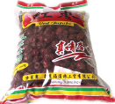
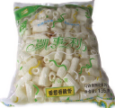
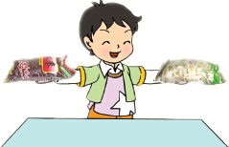
导入
请同学们猜一猜，这两袋物品哪个重一些？
我用手掂一掂。

Slide 3
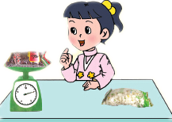
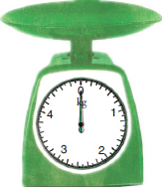
除了掂一掂的方法，还有其他方法吗？
称一称，我们需要用到一个工具：台秤
我用秤称一称。

Slide 4
台秤上面有一个盘，叫作托盘，托盘是用来盛放物品的；
台秤下面有带指针的圆盘，它是秤面刻度盘，它是用来标识物品具体有多重。
称一般物品有多重，常用千克作单位。千克可以用字母“kg”表示。千克又叫作公斤。

Slide 5
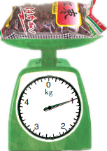
当秤面刻度盘的刻度指向0 kg ，说明此时未称重；当指针指向刻度1，表示托盘里的物品质量为1千克。
你能在秤面上找到2千克、 3千克吗？
指针指向刻度2，表示托盘里的物品质量为2千克。指针指向刻度3，表示托盘里的物品质量为3千克。

Slide 6
将红枣袋放入托盘后，秤面指针有什么变化？
托盘里放入物品后，指针从0开始转动，当指针指向几，就说明物品的质量为几千克。
我们可以看到红枣袋重1千克。

Slide 7
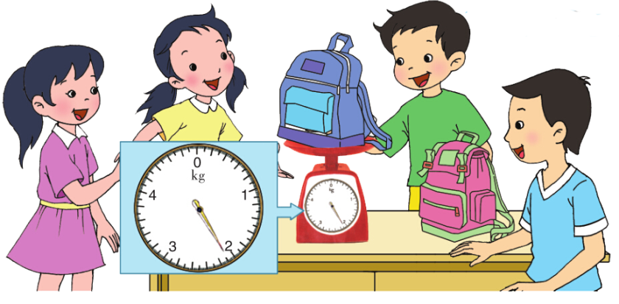
试一试
称一称你的书包，看看大约重多少千克。你能在书包里拿出或放进一些物品，使称出的结果大约是2千克吗？

Slide 8
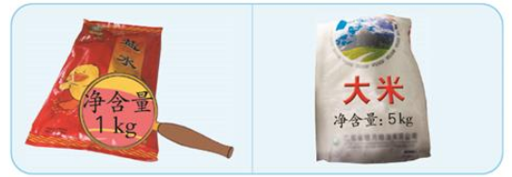
练一练
说出袋里的食品各有多重
“净含量”指包装袋内的物品实际有多重，不包括包装袋的重。
“Kg”表示千克

Slide 9
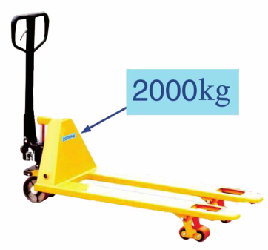
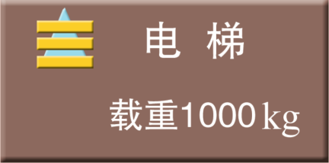
说一说它们的载重量各是多少？
“载重量”是指能承受的最大重量。

Slide 10
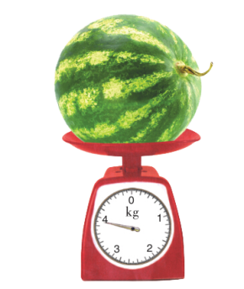
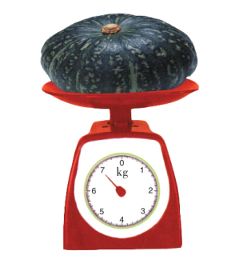
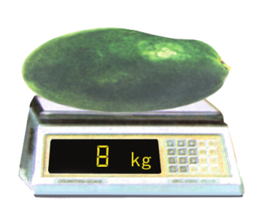
看图填一填：
8
（ ）千克
4
（ ）千克
7
大约（ ）千克

Slide 11
课堂总结
生活中，我们想了解物品有多重，可以用秤来称一称。
“千克”是常用的描述物品质量的单位，
“千克”亦可以写为“Kg”。

Slide 12
作业布置
“想想做做”第4题。

